Slide 6
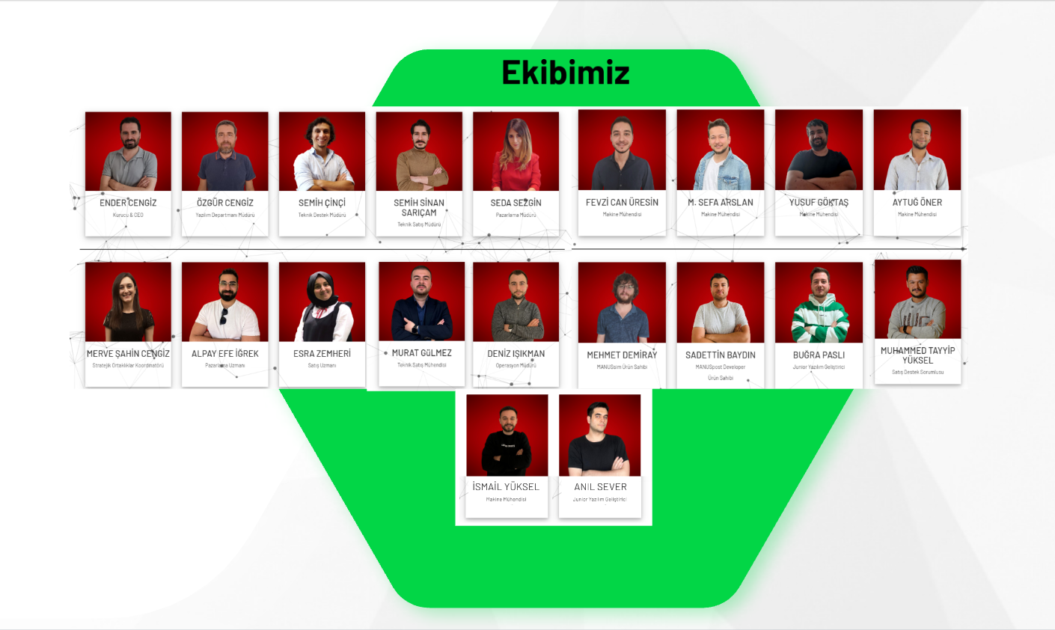

Slide 9
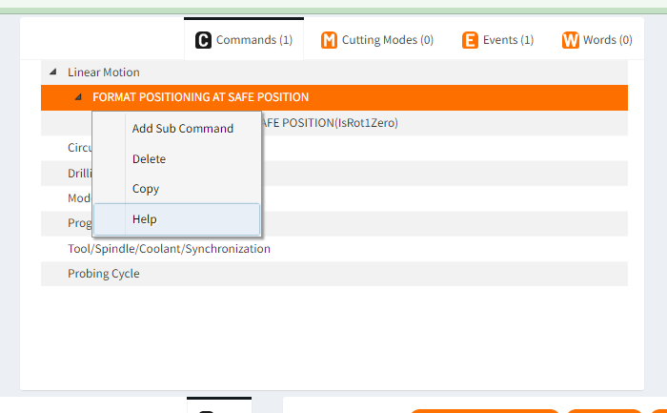
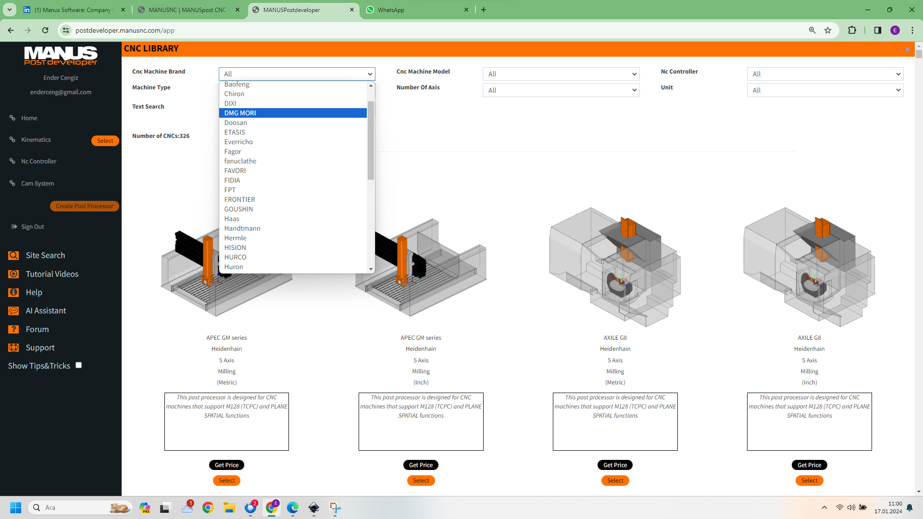
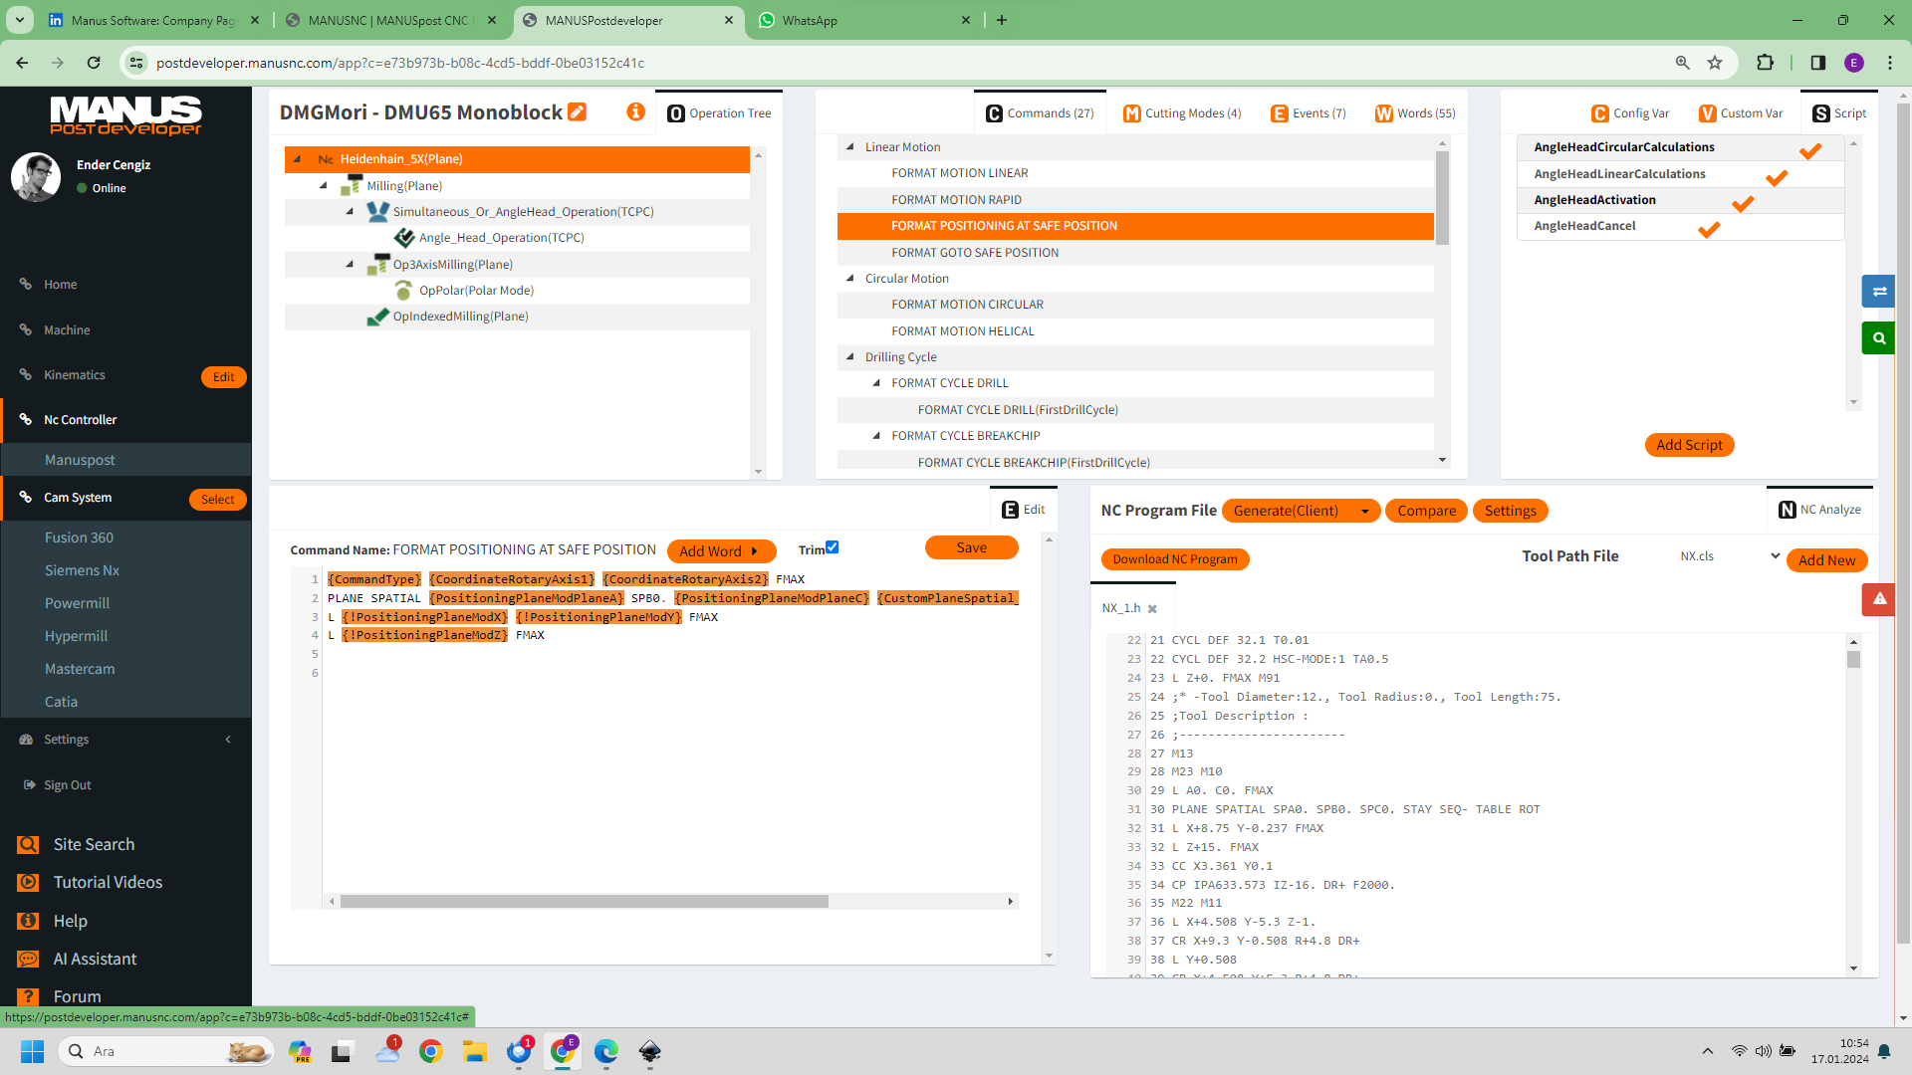
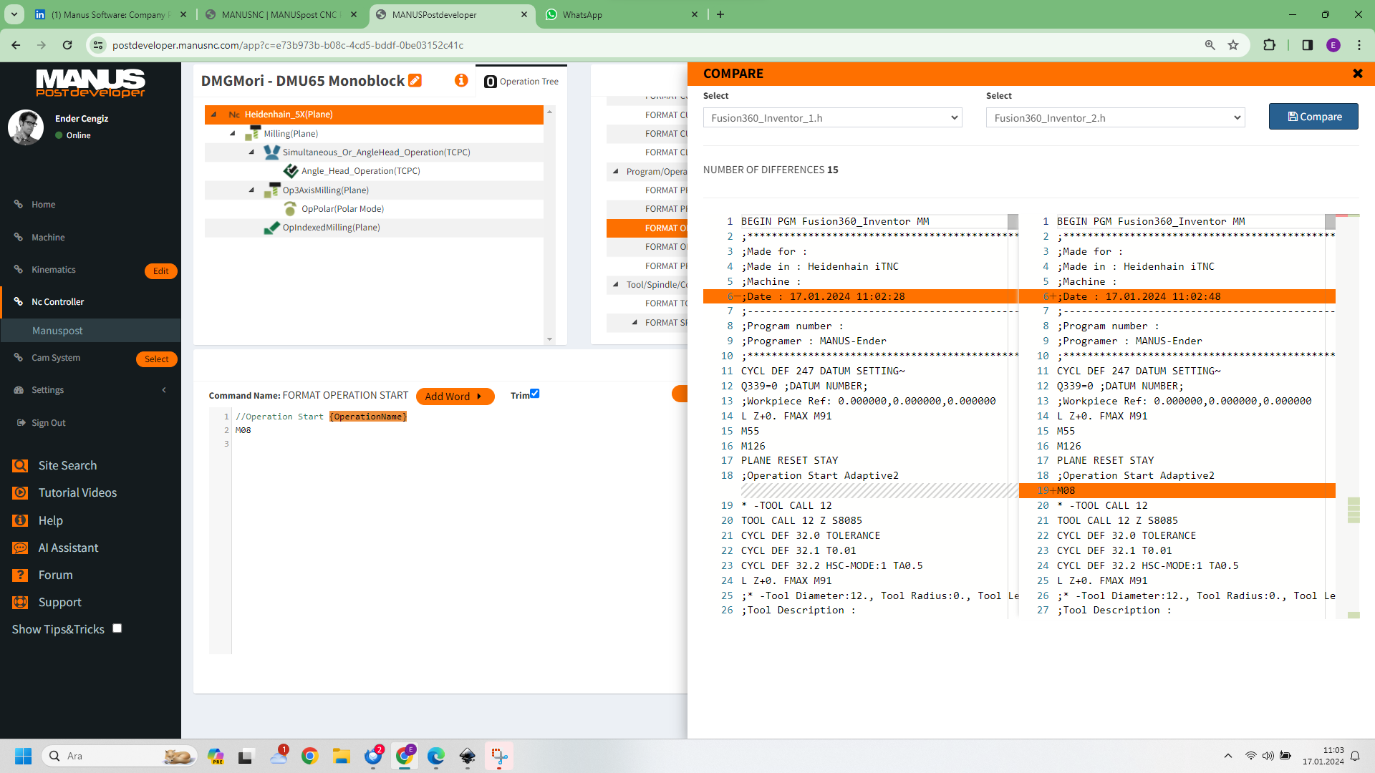
En Kolay CNC Post Prosesör Çözümü
Devasa Post Prosesör Kütüphanesi
Yalnızca Bir Post Prosesör Editörü Değil
Tüm Özellikler Tek Ekranda

